Slide 2
Kształcenie (dla) przyszłości
– jak edukacja formalna może odpowiadać na wyzwania rynku pracy?
Jacek Lewicki

Slide 3
Kompetencje (dla) przyszłości
Kompetencje przyszłości / umiejętności przyszłości / kompetencje kluczowe / kompetencje tranzytywne / umiejętności miękkie / future skills ….
Edukacja dla przyszłości

Slide 4
Kluczowe megatrendy
Sztuczna inteligencja i automatyzacja – 86% firm uważa, że technologie AI będą miały największy wpływ na ich działalność do 2030 roku.
Cyfryzacja i nowe technologie – IoT, Big Data, VR/AR zmieniają sposób pracy i wymagają nowych kompetencji.
Demografia – w krajach rozwijających się na rynek pracy wejdzie 1,2 mld młodych ludzi, z czego tylko 420 mln znajdzie zatrudnienie.
Zmiany społeczne – praca zdalna, gig economy, elastyczne formy zatrudnienia.

Slide 5
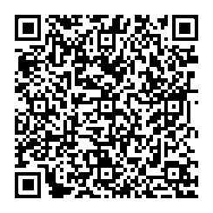
Według raportu World Economic Forum „Future of Jobs 2025”, do 2030 roku powstanie 170 mln nowych miejsc pracy, ale jednocześnie 92 mln zniknie wskutek automatyzacji i transformacji sektorów.
https://www.weforum.org/publications/the-future-of-jobs-report-2025/digest/

Slide 6
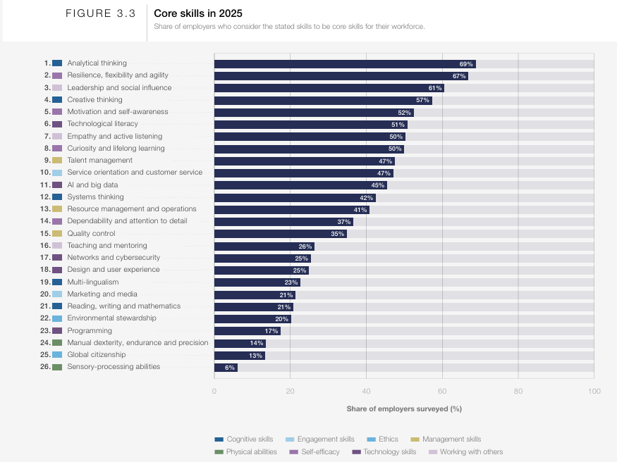
https://www.weforum.org/publications/the-future-of-jobs-report-2025/digest/

Slide 7
Kompetencje (w/dla) przyszłości
kompetencje, które pozwalają działać i rozwiązywać (z powodzeniem) złożone problemy w kontekstach charakteryzujących się nieprzewidywalnością
umiejętności bazujące na zasobach poznawczych, motywacyjnych, intencjonalnych i społecznych;
komunikacja, relacje i współpraca;
organizacja i planowanie pracy;
kompetencje cyfrowe;
zdolność samodzielnego uczenia się;
krytyczne myślenie
…..
[Ehlers & Eigbrecht, 2024; Szczucka et. al., 2023; Washer 2007]

Slide 8
Kompetencje przyszłości a oczekiwania pracodawców
1. Kompetencje miękkie
komunikatywność i praca
elastyczność i adaptacja do zmian
kreatywność i rozwiązywanie problemów
empatia i asertywność
2. Kompetencje twarde i cyfrowe
znajomość języków obcych
umiejętność korzystania z nowych technologii (w tym AI)
specjalistyczna wiedza branżowa
3. Postawa i wartości
zaangażowanie i chęć rozwoju
odpowiedzialność i etyka pracy
otwartość na różnorodność
4. Umiejętność uczenia się przez całe życie

Slide 9
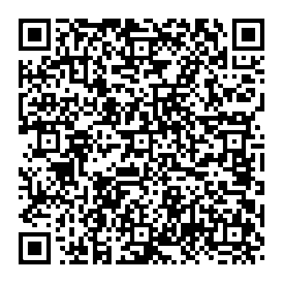
Raport OECD „The Triangle of Lifelong Learning”:
Strategie uczenia się
Znajomość metody uczenia się, np. planowanie, monitorowanie postępów, korzystanie z różnych źródeł wiedzy.
Umiejętność samodzielnego organizowania procesu nauki.
Motywacja do nauki
Chęć zdobywania wiedzy i ciekawość świata są niezbędne, aby kontynuować naukę poza szkołą.
Raport wskazuje, że motywacja spada wśród części uczniów w miarę upływu lat szkolnych.
Wiara we własne możliwości (self-belief)
Ludzie muszą wierzyć, że potrafią się uczyć i rozwijać.
Poczucie sprawczości i pewność siebie zwiększają gotowość do podejmowania nowych wyzwań
https://www.oecd.org/en/publications/the-triangle-of-lifelong-learning_45ec682f-en.html

Slide 10
Bariery edukacji formalnej
Regulacje formalno-prawne dotyczącestruktur kwalifikacji (zwłaszcza pełnych)
Cykl oceny i modyfikacji kwalifikacji pełnych
Bariery mentalne
Brak odpowieniej współpracy z pracodawcami

Slide 11
Szanse edukacji formalnej – przykład szkolnictwa wyższego
Studia podyplomowe
Kształcenie specjalistyczne [JL o ile będzie korekta przepisów UPSWN]
Mikropoświadczenia
Studia dualne

Slide 12
Wkomponowywanie kwalifikacji rynkowych w programy studiów
Częściowe uznawanie kompetencji nabytych poza szkolnictwem wyższym *

Slide 13
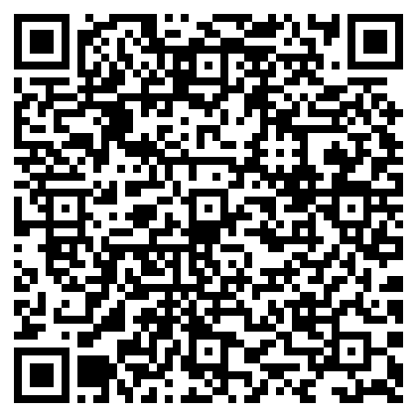
Mikropoświadczenia
Wytyczne MEiN dla uczelni:
https://www.gov.pl/web/edukacja/wytyczne-w-zakresie-stosowania-mikroposwiadczen-w-instytucjach-szkolnictwa-wyzszego-i-nauki
Portal IBE https://microcredentials.pl/

Slide 14
Studia dualne
Specyficzna forma studiów o profilu praktycznym – głównym atutem jak i ograniczeniem jest zaangażowanie partnera z rynku pracy w kształcenie studentów

Slide 15
Kwalifikacje zewnętrzne w programach studiów
Coraz więcej uczelni oferuje programy studiów w ramach których można np..:
- uzyskać inne kwalifikacje np. zewnętrzny certyfikat – wymagana umowa
- zaliczając przedmioty uzyskać zaliczenie części egzaminów zewnętrznych – wymagana umowa
- przygotować się do egzaminów zewnętrznych np. przedmiotu wg zewnętrznych standardów

Slide 16
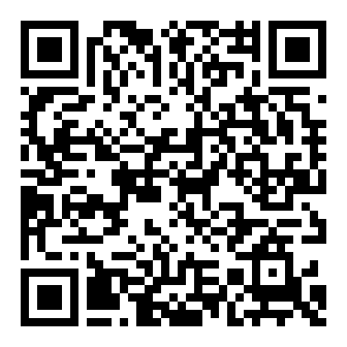
Projekt Strategii rozwoju Szkolnictwa Wyższego
„Misją systemu szkolnictwa wyższego w Polsce jest tworzenie przestrzeni wolnej myśli, wzmacnianie odpowiedzialności społecznej oraz rozwój kompetencji przyszłości, w służbie dobru wspólnemu oraz długofalowemu rozwojowi społecznemu, kulturowemu i gospodarczemu.”

Slide 17
Projekt Strategii rozwoju Szkolnictwa Wyższego
Oferta edukacyjna dostosowana „do potrzeb rożnych grup społecznych i wiekowych, wspierając nie tylko studentów w tradycyjnym trybie studiów, ale także osoby aktywne zawodowo, zmieniające ścieżkę kariery czy powracające na rynek pracy”.
Rozszerzenie oferty edukacyjnej o elastyczne i krótkie formy kształcenia, skierowane do rożnych grup (A. 4.1)

Slide 18
Projekt Strategii rozwoju Szkolnictwa Wyższego
Nowoczesne kształcenie oparte na potrzebach społecznych i rynku pracy (B2)
Współpraca przy prowadzeniu studiów w tym dualnych (B.5.1.)
Wspieranie praktyk zawodowych (B.5.2.)
Kierunki zamawiane (B.5.3.)
Mikropoświadczenia i elastyczne formy kształcenia jako uzupełnienie

Slide 19
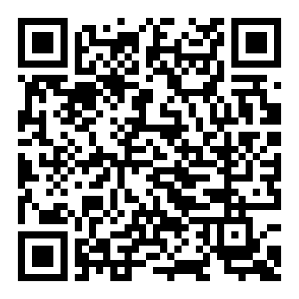
Sektorowe Rady ds. Kompetencji
System Rad przy PARP w tym najważniejsze:
SRK, które składają się z przedstawicieli pracodawców, pracowników, instytucji edukacyjnych, organizacji branżowych oraz innych interesariuszy danego sektora gospodarki (29).
Minus – system projketowy, obecnie są kolejne konkursy
Potencjał – rady zajmują się kompetencjami na różnych poziomach , zatem mogą wspierać także uczelnie

Slide 20
Dziękuję
Za uwagę

